Slide 1

BiFlow 模式: 实验设置
联合前向/后向轨迹与条件噪声建模
实验配置
本实验测试内容
模式
biflow
三种模式均在 WeatherBench wind_3s 任务上进行。
GVBF 模型配置
1_2_64_cond
基于 12 帧历史风速数据预报未来 12 帧。
数据集
weatherbench / wind_3s
评估指标：MAE/MSE/RMSE 及阈值指标（8.0, 13.9, 20.8）。
变量
['w10'] -> ['w10']
序列
12 输入 + 12 预测帧
网格尺寸
128 x 256
代表性预测动画：2017_0
优化器
lr=0.0001, batch=8, seed=42
最优检查点
epoch003-val_loss0.263140.ckpt
数据来源：work_dirs/biflow_w3s

Slide 2
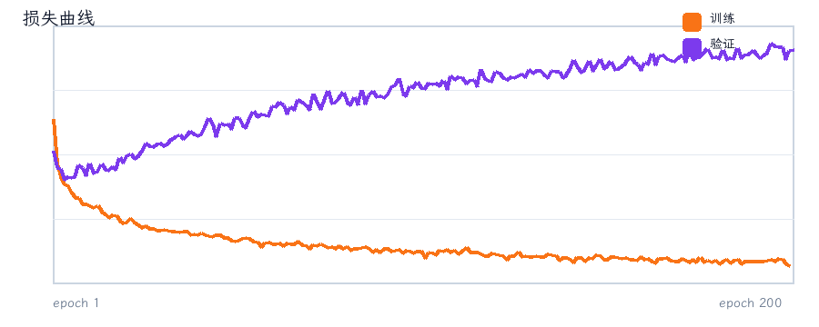
BiFlow 模式: 实验结果
测试指标与训练动态
MAE
RMSE
最优验证损失
最优 Epoch
平均 HSS
1.727
2.493
0.2631
4
0.760
排名 3/3（越低越好）
排名 3/3（越低越好）
排名 3/3
阈值指标
训练动态
风速阈值下的 CSI / POD / FAR / HSS
阈值
CSI
POD
FAR
HSS
8
0.841
0.906
0.079
0.756
13.9
0.714
0.840
0.174
0.778
20.8
0.614
0.746
0.224
0.746
最终验证损失：0.3270 | 检查点：epoch003-val_loss0.263140.ckpt
观察结论
验证集最优出现较早（epoch 4），最终测试指标弱于其他模式。
指标来源：work_dirs/biflow_w3s/result.json 与 metrics.json

Slide 3
Flow 模式: 实验设置
确定性流轨迹用于风速序列预报
实验配置
本实验测试内容
模式
flow
三种模式均在 WeatherBench wind_3s 任务上进行。
GVBF 模型配置
1_1_64
基于 12 帧历史风速数据预报未来 12 帧。
数据集
weatherbench / wind_3s
评估指标：MAE/MSE/RMSE 及阈值指标（8.0, 13.9, 20.8）。
变量
['w10'] -> ['w10']
序列
12 输入 + 12 预测帧
网格尺寸
128 x 256
代表性预测动画：2017_0
优化器
lr=0.0001, batch=8, seed=42
最优检查点
epoch018-val_loss0.011366.ckpt
数据来源：work_dirs/flow_w3s

Slide 4
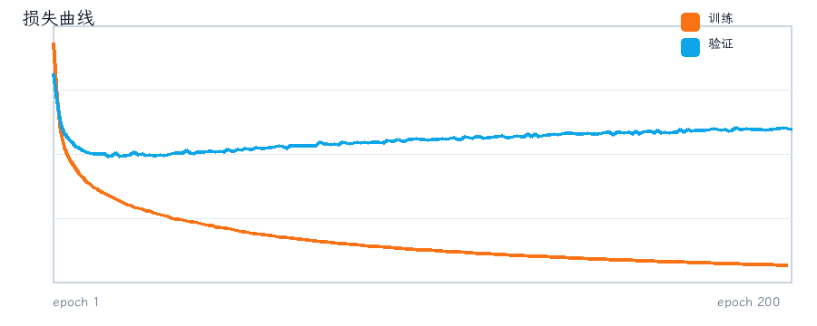
Flow 模式: 实验结果
测试指标与训练动态
MAE
RMSE
最优验证损失
最优 Epoch
平均 HSS
1.460
2.164
0.0114
19
0.804
排名 1/3（越低越好）
排名 1/3（越低越好）
排名 1/3
阈值指标
训练动态
风速阈值下的 CSI / POD / FAR / HSS
阈值
CSI
POD
FAR
HSS
8
0.866
0.927
0.071
0.795
13.9
0.764
0.875
0.143
0.822
20.8
0.676
0.834
0.219
0.794
最终验证损失：0.0121 | 检查点：epoch018-val_loss0.011366.ckpt
观察结论
三个实验中综合最优：MAE/RMSE 最低，平均 HSS 最高。
指标来源：work_dirs/flow_w3s/result.json 与 metrics.json

Slide 5
ConDiff 模式: 实验设置
基于条件扩散的 GVBF 动力学校正
实验配置
本实验测试内容
模式
condiff
三种模式均在 WeatherBench wind_3s 任务上进行。
GVBF 模型配置
2_1_64
基于 12 帧历史风速数据预报未来 12 帧。
数据集
weatherbench / wind_3s
评估指标：MAE/MSE/RMSE 及阈值指标（8.0, 13.9, 20.8）。
变量
['w10'] -> ['w10']
序列
12 输入 + 12 预测帧
网格尺寸
128 x 256
代表性预测动画：2017_0
优化器
lr=0.0001, batch=8, seed=42
最优检查点
epoch030-val_loss0.119712.ckpt
数据来源：work_dirs/condiff_w3s

Slide 6
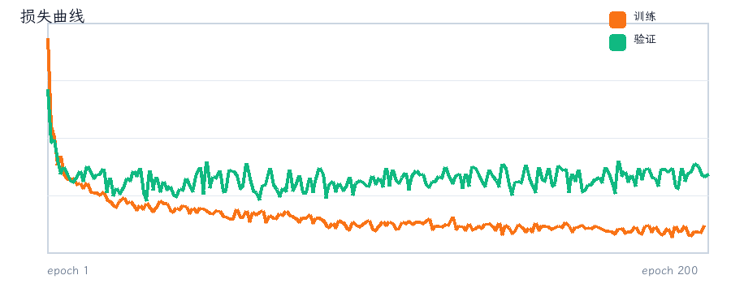
ConDiff 模式: 实验结果
测试指标与训练动态
MAE
RMSE
最优验证损失
最优 Epoch
平均 HSS
1.548
2.242
0.1197
31
0.789
排名 2/3（越低越好）
排名 2/3（越低越好）
排名 2/3
阈值指标
训练动态
风速阈值下的 CSI / POD / FAR / HSS
阈值
CSI
POD
FAR
HSS
8
0.858
0.929
0.082
0.780
13.9
0.745
0.865
0.158
0.805
20.8
0.660
0.808
0.218
0.782
最终验证损失：0.1262 | 检查点：epoch030-val_loss0.119712.ckpt
观察结论
检测指标接近 Flow，但误差幅度仍然较高。
指标来源：work_dirs/condiff_w3s/result.json 与 metrics.json

Slide 7
未来工作
后续研究方向与计划
01
本地数据集验证
将模型在本地气象站点数据集上进行验证，评估模型在真实观测数据上的泛化能力和预报精度。
02
25 雷达数据处理
完成 25 雷达数据的预处理流水线，包括质量控制、时空对齐和标准化，为多源融合实验提供数据基础。
03
WeatherBench 新 Baseline
在 WeatherBench 基准中继续验证新的 Baseline 模型，对比 GVBF 各模式与主流方法的性能差异。
Multi-STL 降水临近预报研究计划

